Slide 1

Asignatura: Entornos de desarrollo
UML- Unified Modeling Language

Slide 2
DIAGRAMAS EN UML
State
Diagrams
State
Diagrams
Use Case
Diagrams
Diagramas de
Clases
Use Case
Diagrams
State
Diagrams
Use Case
Diagrams
Diagramas de
Casos de Uso
State
Diagrams
Use Case
Diagrams
Diagramas de
Objetos
Diagramas de
Secuencia
Scenario
Diagrams
State
Diagrams
Scenario
Diagrams
State
Diagrams
Diagramas de
Colaboración
Diagramas de
Componentes
UML
Scenario
Diagrams
Component
Diagrams
Scenario
Diagrams
Component
Diagrams
Diagramas de
Estados
Diagramas de
Distribución
Diagramas de
Actividad

Slide 3
Diagramas de secuencia
INTRODUCCIÓN
El objetivo del presente capítulo es explicar de qué manera UML representa las interacciones entre objetos.
Recordad que en el capítulo anterior estudiamos la forma en que los casos de uso representan las acciones y reacciones entre un actor externo y el sistema.

Slide 4
Diagramas de secuencia
Para responder a la necesidad de representación de las interacciones entre objetos, UML propone dos tipos de diagramas:
El diagrama de secuencia se centra en aspectos temporales.
El diagrama de comunicación se centra en la representación espacial.

Slide 5
Diagramas de secuencia
Definición
El diagrama de secuencia describe la dinámica del sistema. Describe las interacciones entre un grupo de objetos mostrando de forma secuencial los envíos de mensajes entre objetos.
Para interactuar entre sí, los objetos se envían mensajes. Durante la recepción de un mensaje, los objetos se vuelven activos y ejecutan el método del mismo nombre. Un envío de mensaje, es por tanto, una llamada a un método.

Slide 6
Diagramas de secuencia
Un diagrama de secuencias tiene dos dimensiones:
• la vertical que representa el tiempo, y
• la horizontal que representa los distintos objetos.

Slide 7
Diagramas de secuencia: Línea de vida
La línea vertical que representa la existencia de un objeto a lo largo de un determinado tiempo recibe el nombre de línea de vida del objeto.
A cada objeto se asocia una línea de vida que muestra las acciones y reacciones de la misma, así como los períodos durante los cuales está activa, es decir, durante los cuales se ejecuta uno de sus métodos.

Slide 8
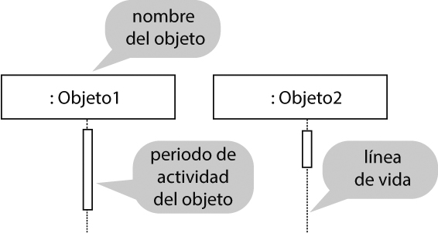
Diagramas de secuencia: activación
Una activación muestra el periodo durante el cual un objeto realiza una acción.
• Una activación se representa como un rectángulo alineado con los momentos en que se inicia y en que finaliza.

Slide 9
Diagramas de secuencia: Mensaje
Un mensaje es una comunicación entre objetos que contiene información y que espera la realización de una acción.
Se contempla la posibilidad de que un objeto se envíe mensajes a sí mismo.
Cada mensaje se representa por una flecha entre las líneas de vida de los objetos.
La flecha se etiqueta con el nombre del mensaje, y opcionalmente, con un número secuencia.

Slide 10
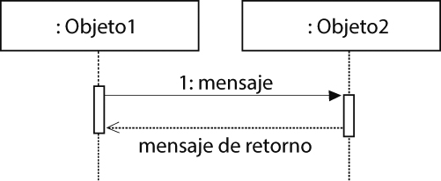
Diagramas de secuencia
En la figura, el objeto de la izquierda envía un mensaje al objeto de la derecha. El mensaje da lugar a la ejecución del método mensaje del objeto de la derecha, lo que provoca su activación.

Slide 11
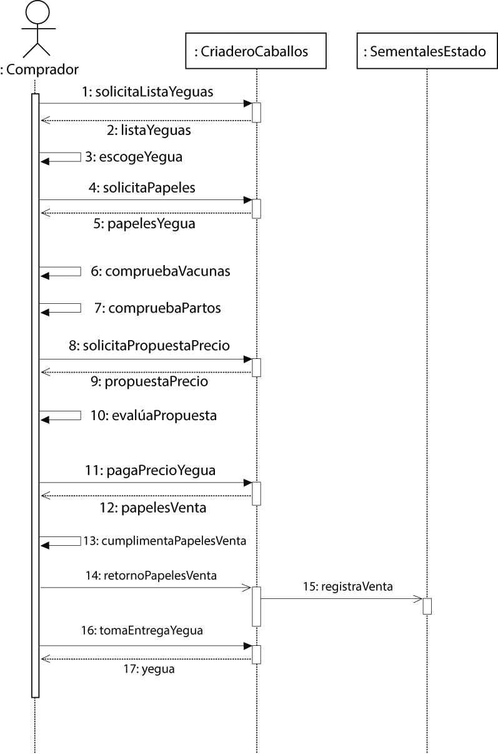
Diagrama de secuencia

